Slide 1
Профилактика употребления психоактивных веществ среди детей и молодёжи
Придатко Оксана Ростиславовна
5 апреля 2016 г.
Психолог, психотерапевт, ответственная за профилактическую работу Киевской городской клинической больницы «Социотерапия», 20-летний стаж работы в области профилактики.
Вебинар проводится в рамках реализации проекта «Центр Знаний».
Реализует проект Украинский институт социальных исследований имени Александра Яременко
в сотрудничестве с МБФ «СПИД Фонд Восток - Запад» (AIDS Foundation East-West – AFEW-Украина)
при технической поддержке Представительства Детского Фонда ООН (ЮНИСЕФ)

Slide 2
Цель вебинара:
Развитие профессиональной компетентности участников в области профилактики употребления психоактивных веществ (ПАВ) среди детей и молодежи
Задачи:
Повышение уровня информированности участников о проблеме наркомании;
Предоставление информации о наиболее распространенных в молодежной среде психоактивных веществах и факторах риска развития зависимости от них,
Ознакомление с основными методами профилактической работы.

Slide 3
Основные темы вебинара:
Специфика сегодняшней ситуации с употреблением наркотиков подростками и молодежью,
Наиболее распространённые психоактивные вещества (ПАВ) и последствия их употребления,
Факторы риска в развитии наркомании,
Особенности и основные методы профилактики употребления психоактивных веществ среди подростков и молодежи.

Slide 4
Особенности и тенденции подростковой и юношеской наркомании
Рост объемов наркотических веществ на рынке и их доступность;
Расширение ассортимента;
Полинаркомания (употребление всего подряд в немыслимых сочетаниях);
Тенденция к омоложению, более раннему возрасту употребления наркотических веществ;
Существование налаженной системы вовлечения в употребление наркотиков подростков и молодежи.

Slide 5
Первая проба наркотических веществ в 12-13 лет;
Подростки получают противоречивую информацию относительно вреда и последствий употребления,
Взрослые поздно узнают о том, что ребенок начал употреблять,
Недостаточная осведомленность родителей, педагогов, социальных работников, относительно особенностей воздействия и последствий употребления наркотических веществ,
Разрозненные и действия в сфере профилактики не всегда дают положительный эффект,
Недостаточно обученных консультантов по вопросам химических зависимостей.

Slide 6
Что такое психоактивное вещество (ПАВ)?
Это любое вещество, которое при введении в организм человека может изменять его восприятие окружающего мира, настроение, поведение и двигательные функции.
По происхождению психоактивные вещества и наркотики делятся на растительные, полусинтетические (синтезируемые на основе растительного сырья) и синтетические; также их классифицируют по способу действия на организм.
Употребление психоактивных веществ приводят человека к зависимости (основного диагностичного критерия наркологичного заболевания)

Slide 7
Виды ПАВ:
Алкоголь,
Табак,
Летучие растворители и ингалянты,
Опиоиды (метадон, героин, кодтерпин, трамадол, «ширка»)
Каннабиноиди (марихуана)
Седативные и снотворные (димедрол, группа барбитуратов и др.)
Кокаин
Стимуляторы, включая кофеин
Галлюциногены (ЛСД, «марки»)

Slide 8
Что такое наркотик?
Наркотик (синоним – наркотическое вещество)
– это вещество, удовлетворяющее трем критериям:
1. Медицинскому, т.е. данное вещество или лекарственное средство оказывает специфическое (стимулирующее, успокаивающее, галлюциногенное и другое) действие на центральную нервную систему, что является причиной немедицинского потребления;
2. Социальному, т.е. немедицинское потребление вещества имеет большие масштабы, а его последствия приобретают социальную значимость;
3. Юридическому т.е. вещество в установленном законом порядке признано наркотическим и включено в список наркотических средств.

Slide 9
Что такое наркомания?
Наркомания – это заболевание, возникшее в результате хронической интоксикации, вследствие злоупотребления наркотическими средствами, которые отнесены к таковым Конвенцией ООН или Комитетом по контролю за наркотиками при МОЗ.
Оно характеризуется возникновением состояния физической или психической зависимости (основного диагностического критерия заболевания «наркомания») от наркотика.

Slide 10
ЗАВИСИМОСТЬ- это
– (применительно к алкоголю, наркотикам) —
потребность в повторяющихся приемах ПАВ (наркотика), чтобы получить приятные или избавиться от неприятных ощущений.
ФИЗИЧЕСКАЯ ЗАВИСИМОСТЬ– состояние когда наркотик принимают, чтобы убрать физический дискомфорт, или «ломку»,
Психологическая зависимость -сильнейшее желание употребить данное вещество, для стимуляции, удовольствия, улучшения настроения, бегства от реальности и т.д.

Slide 11
Задачи профилактики:
Предотвратить употребление психоактивных веществ подростками и молодежью.
Минимизировать вред, для тех, кто уже употребляет наркотики.
Способствовать продлению сроков ремиссии(неупотребления ПАВ) для тех, кто уже имеет зависимость.

Slide 12
ЧТОБЫ ЗАНИМАТЬСЯ ПРОФИЛАКТИКОЙ УПОТРЕБЛЕНИЯ НАРКОТИЧЕСКИХ ВЕЩЕСТВ необходимо:
Иметь представление о видах психоактивных веществ и знать основные признаки употребления и негативные последствия,
Знать факторы риска развития наркомании,
Уметь определять стадию употребления и проводить соответствующую ей беседу,
Уметь провести мотивационную беседу и
подвести молодого человека к более осознанному выбору менее рискованного поведения.

Slide 13
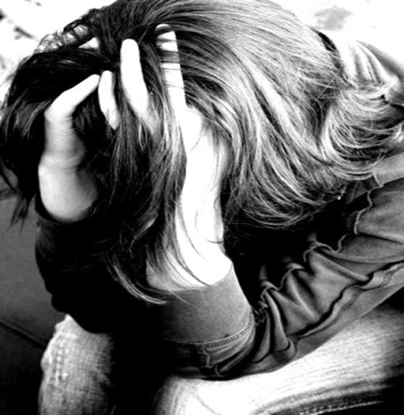
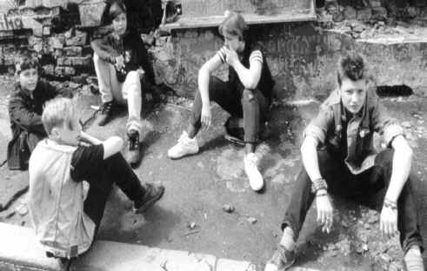
Основные причины начала употребления наркотиков
Из любопытства,
За компанию,
Чтобы успокоиться после ссоры, конфликта,
Чтобы не быть «белой вороной»,
Для самоутверждения, чтобы казаться старше, популярнее среди сверстников,
Ради удовольствия,
Потому что не умеют отказывать,
Думают, что смогут остановиться, когда захотят.
·

Slide 14
ФАКТОРЫ риска в развитии наркомании
Индивидуальные биологические
Наследственный фактор (алкоголизм кого-то из родителей);
Патология беременности (выраженные токсикозы и перенесенные матерью во время беременности инфекционные или тяжелые хронические заболевания);
Осложненные роды (затяжные, с родовой травмой или с гипоксией новорожденного);
Сотрясения головного мозга, особенно многократные;
Любые тяжелые заболевания или травмы, особенно головы, протекавшие с нарушениями сознания;
Наличие психических болезней, депрессии;
Наличие физических недостатков;
Перенесенное физическое или сексуальное насилие.

Slide 15
СОЦИАЛЬНЫЕ ФАКТОРЫ
Доступность наркотиков,
Неблагоприятная обстановка в семье:
Употребление алкоголя и наркотиков родителями и позитивное отношение к алкоголю;
Постоянная занятость одного из родителей (длительные командировки, деловая загруженность и т.п.);
Гиперопека/гипо-опека, непоследовательность в воспитании;
Частые конфликты, отсутствие взаимопонимания и т.п.
Финансовая свобода, связанная с легко доступными деньгами;
Приобщение в раннем возрасте к наркотикам и алкоголю;
Наличие друзей, злоупотребляющих психоактивными веществами и наркотиками;
Отсутствие каких либо устремлений, интересов, хобби;
Неблагоприятная ситуация в школе (травля, плохая успеваемость, конфликты с учителями и т.д.)
Давление со стороны сверстников;
Незанятость

Slide 16
ПСИХОЛОГИЧЕСКИЕ ФАКТОРЫ
Особенности подросткового возраста:
Гормональные изменения;
Стремление испытать новые ощущения;
Любопытство;
Протест против ограничений и запретов;
Недостаточная способность прогнозировать последствия
воздействия, наступающие после приема того или иного наркотика
Психологические черты:
Склонность к острым ощущениям и риску;
Ощущение собственной незначительности и ненужности, неуверенность в себе;
Неудовлетворённость собственным физическим обликом и его несоответствие идеалам мужественности/женственности, принятым в подростковой среде;
Низкий статус и самооценка;
Неумение отказать;
Психологические состояния (усталость, депрессия, тревога, отчаянье и др.)
Низкий уровень коммуникативных умений;
Выраженная зависимость от мнения группы или ее лидера;
Отсутствие близкого друга (близких друзей);
Низкая популярность у лиц противоположного пола;
Неумение преодолевать жизненные трудности.

Slide 17
Защитные факторы
Благополучное социальное окружение;
Устойчивость к стрессу, физическое и психическое благополучие;
Крепкие семейные узы, доверительные и теплые отношения с родителями;
Успех в школьных мероприятиях;
Компетентность каком-то виде мастерства (спорте, музыке и др.)
Высокий статус в коллективе, в классе;
Устойчивость к давлению сверстников;
Умение контролировать свое поведение.

Slide 18
Наиболее частые способы употребления:
Курение (гашиш, марихуана, анаша, героин, спайсы и др.);
Внутривенное введение наркотических веществ(экстракт из маковой соломки “ширка”, героин, эфедрон и др.);
Употребление таблетированных форм (экстази, первентин, «винт».);
Вдыхание (героин, кокаин марихуана, гашиш и др.).

Slide 19
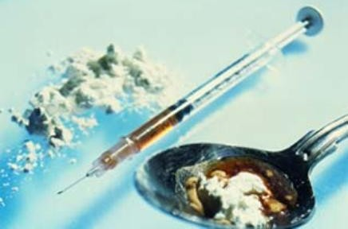
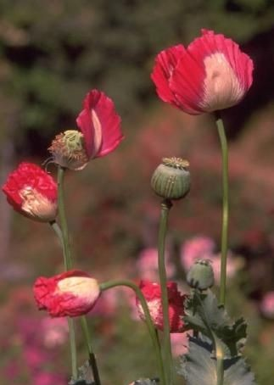
Опиоиды (метадон, морфин, кодеин, героин, трамадол)
Опасное действие: сильная физическая зависимость, случайная передозировка, заражение ВИЧ, или гепатит С (использование общей иглы),
абсцессы или язвы, сепсис.

Slide 20
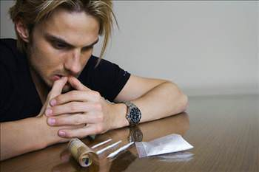
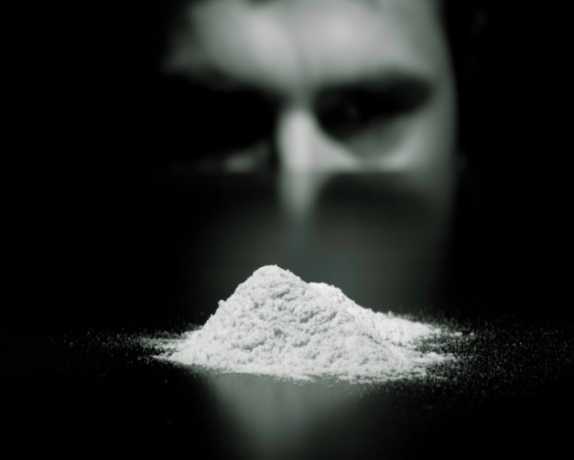
КОКАИН
Эффекты наступают через 10-15 секунд после вдыхания, достигая максимума через 5 минут, и окончательно выходя из наркотического состояния через 20-30 минут.
Опасное действие:
Сильнейшая зависимость, непреодолимая тяга к наркотику;
Учащение сердцебиения, повышение кровяного давления, температуры тела;
Агрессивность, склонность к насилию,
Потеря аппетита;
Сильная эйфория, перевозбуждение,
Паника и психоз,
Осязательные галлюцинации, создающие иллюзию жучков, роющихся под кожей;
Тревога и паранойя;
Депрессия;
Конвульсии, приступы и внезапная смерть от передозировки (даже после одного приёма).

Slide 21
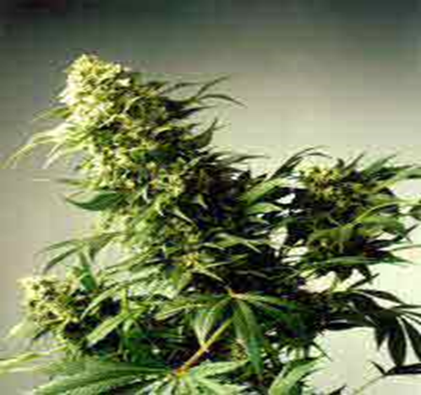
КАНАБИНОИДЫ
Опасное действие:
Наблюдается нарушение координации движений и реакции легких,
Учащение сердцебиения, беспокойство,
Возможны паника, психозы,
Долгое употребление марихуаны оказывает крайне пагубное влияние на клетки головного мозга, половые органы, селезенку и почки.
У мужчин меняется структура мужских половых клеток – сперматозоидов.
У женщин нарушается менструальный цикл и даже возникает опасность рождения недоразвитого ребенка, который в будущем будет отставать в

Slide 22
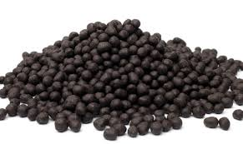
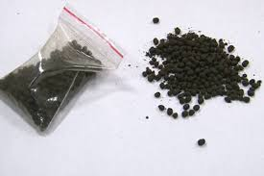
Насвай
(насыбай, нас, нац, нос, айс) — вид некурительного табачного изделия, традиционный для Центральной Азии.
Основными составляющими насвая являются табак и щёлочь (гашёная известь).
Опасное действие: Потребление может привести к зависимости и дальнейшим физическими отклонениями в работе организма и своеобразными ощущениями, такими как:
Вегетативные нарушения
Потливость
Ортостатический коллапс (состояние, при резком изменении положения тела, человек испытывает головокружение, темнеет в глазах)
Обморочное состояние.
Заболевания зубов;
Заболевания слизистой ротовой полости;
Заболевания слизистой пищевода.

Slide 23
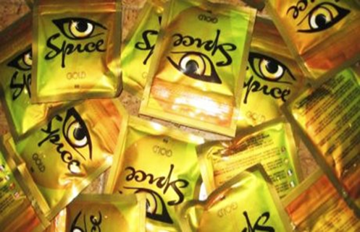
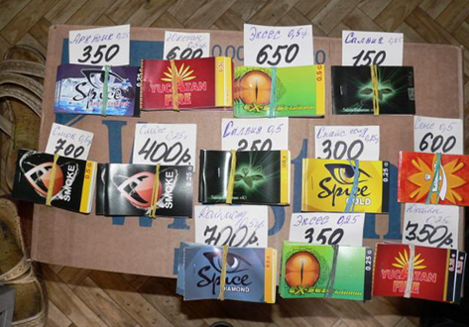
Спайсы
Spice («спайс»,с англ. «приправа», «специя») — один из брендов курительных смесей, поставляемых в продажу в виде травы с нанесённым химическим веществом.
Обладает психоактивным действием, аналогичным действию марихуаны.
Действующим компонентом смесей являются вещества не растительного происхождения, а синтетические аналоги.
В настоящее время синтетические каннабиноиды, являющиеся действующими веществами Spice, запрещены в большинстве стран мира, в том числе в России, Украине, США и многих странах Европейского союза.
Опасное действие:
Изменение психического состояния: осложнения в виде психозов с двигательным возбуждением, галлюцинациями и опасными действиями нередко приводят к трагическим последствиям и даже к суицидам.

Slide 24
Амфетамины, «ФЕН», (психостимуляторы)
Опасное действие:
Увеличивается нагрузка на сердце, а также повышается артериальное давление,
Риск сердечно-сосудистых заболеваний, инфаркта и инсульта.
Тяжелые последствия:
амфетаминовый психоз. Этот вид психического расстройства очень похож на параноидальную шизофрению.
При инъекционном употреблении- заражение ВИЧ, гепатит С.
по химической структуре напоминают адреналин и норадреналин – стимуляторы, вырабатываемые организмом человека

Slide 25
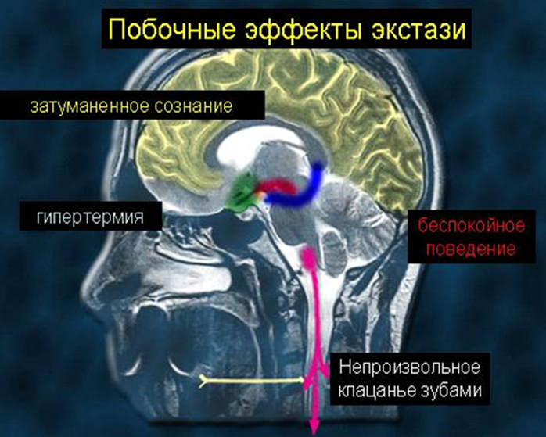
Экстази («клубный»наркотик)
Опасное действие:
Повреждение рецепторов мозга,
Наркотик вызывает усиленный расход влаги, при этом подавляет чувство жажды.
На дискотеках, после многочасовых потогонных плясок, человек может умереть от обезвоживания и теплового удара.

Slide 26
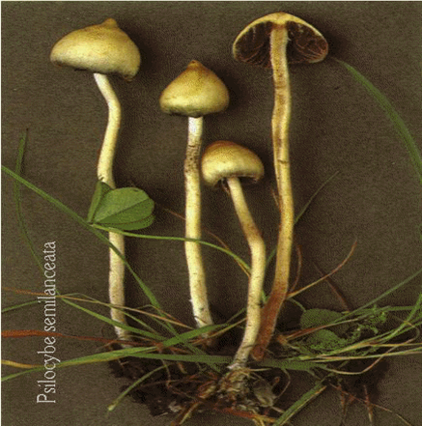
ГАЛЮЦИНОГЕНЫ (мескалин, грибы рода Psilotsibum, содержащие псилоцин, псилоцибин), ЛСД
Опасное действие:
Непредсказуемое поведение,
Немотивированная агрессивность,
Возвратные галлюцинации,
Возможны суицидальные попытки.

Slide 27
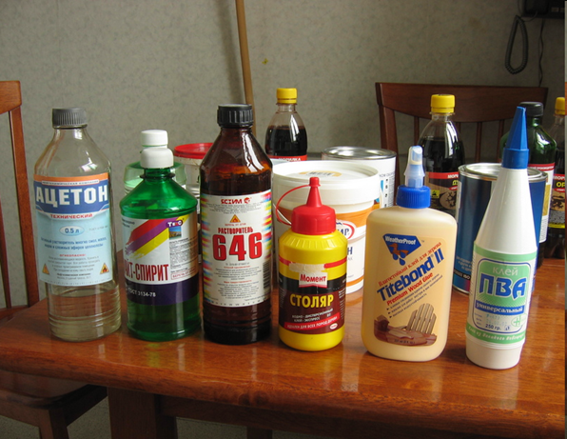
Летучие ингалянты
Аэрозоли в баллонах, газ бутан, растворители,бензин,ацетон, разжижители красок, клей и др.
Опасное действие
Нарушение координации и равновесия,
Нарушения сердечного ритма,
Остановка дыхания, отек легких,
Токсическое поражение печени,
Необратимые поражения головного мозга,
Отставание подростков в умственном и психическом развитии.

Slide 28
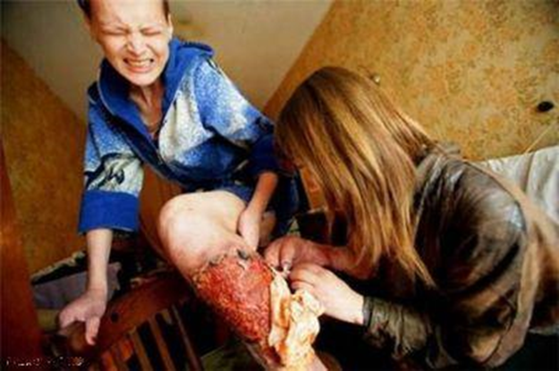
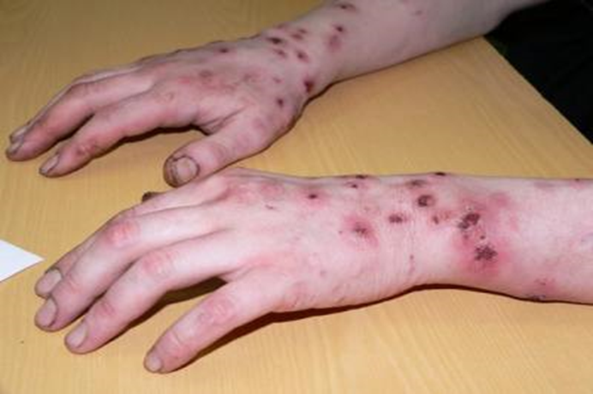
Кустарный наркотик «крокодил» (дезаморфин)
Опасное действие:
Сильнейшая физическая зависимость,
Вызывает глубокий некроз тканей и воспаление вен, вследствие чего кожа становится как бы покрытой чешуёй и начинает быстро отторгаться,
Абсцессы внутренних органов, тело гниет не только снаружи, но и изнутри.

Slide 29
Дезоморфин («крокодил»), - кустарный наркотик относится к синтетическим опиатам
Опасное действие:
Сильнейшая зависимость даже с первой дозы;
Воспаление вен, развитие тромбофлебита;
Нарушение кровотока, язвы, гангрена;
Омертвение и отторжение тканей;
Резкое снижение иммунитета;
Нарушения в работе внутренних органов.

Slide 30
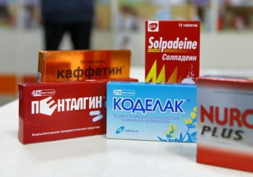
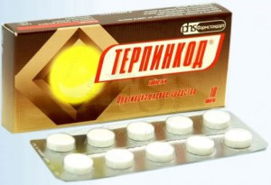
Наиболее распространенные «аптечные наркотики»
Терпинкод;
Терпин,
Коделак;
Нурофен плюс,
Кодтерпин,
Лирика
Тропикамид
Нурофен плюс
Налбуфен

Slide 31
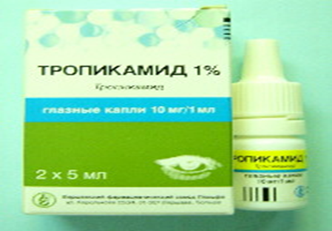
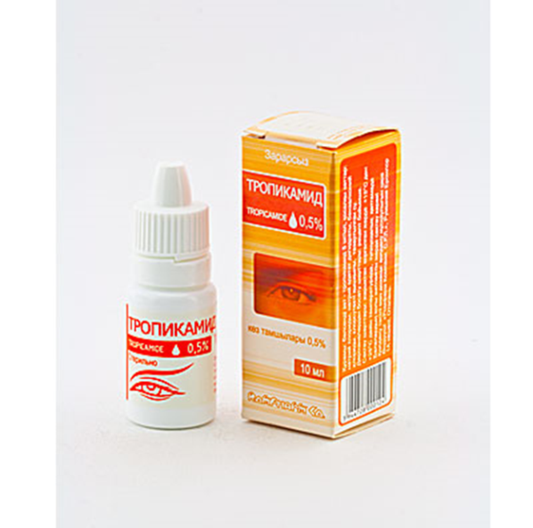
Наиболее распространенные аптечные наркотики:
ТРОПИКАМИД
Представляет собой мощный психостимулятор. Его принимают в смеси с опиатами, а также отдельно - как внутривенно/внутримышечно, так и перорально.
Опасное действие
Вызывающий сильное изменение сознания.;
Полная слепота;
Особая опасность препарата связана с его низкой стоимостью
Резко понижается гемоглобин крови из-за поражения кроветворных органов;
Проявляется ряд неврологических симптомов, схожих с эпилептическими припадками.
Резко ухудшается память и внимание,
Неодолимая зависимость провоцирует абстинентный синдром. Во время ломки наркоман активен и агрессивен, может любым способом прервать воздержание, чтобы получить новую дозу.

Slide 32
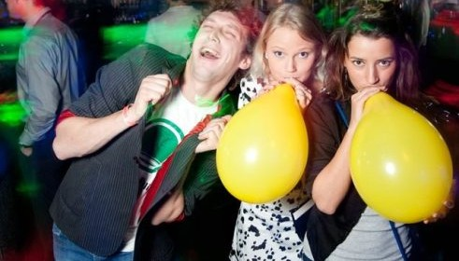
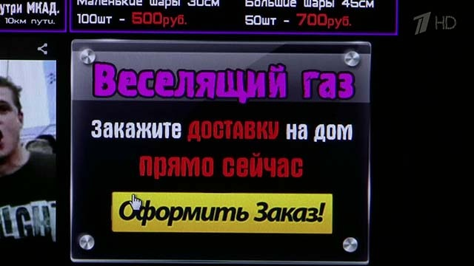
Веселящие шарики препарат для анестезии - закись азота
Опасное действие:
Чистая закись при небольшой передозировке может вызвать гипоксию, что может закончиться летальным исходом;
Нарушения сна, настроения, депрессия;
Психические расстройства;
Даже при небольшой концентрации он дезорганизует мыслительную деятельность, затрудняет работу мышц, ухудшает зрение и слух.
Закиси азота нет в списке запрещенных препаратов!!!

Slide 33
Этапы развития наркотической зависимости
1 этап: Экспериментирование, первые пробы.
2 этап: Эпизодическое употребление(поисковый полинаркотизм).
3 этап: Регулярное употребление (фоновый полинаркотизм),
злоупотребление выбранным одним ПАВ
(часто существует психологическая зависимость от группы)
4 этап: Психологическая индивидуальная зависимость - (психологическая зависимость) влечение к наркотику становится навязчивым, непреодолимым.
5 этап: Физическая зависимость (абстиненция, абстинентный, синдром отмены, (ломка)

Slide 34
Первые признаки того, что ребенок употребляет наркотики
Резкие изменения настроения, которые не связаны с реальными причинами;
Изменение ритма сна-бодрствования: днем спит ночью бодрствует;
Изменение аппетита и манеры употребления еды;
Необоснованная раздражительность, нетерпеливость; иногда плаксивость, часто агрессивность;
Наличие у подростка следов от инъекций в разных частях тела, особенно в области предплечья;
Воспаление век и носа;
Безразличие к внешнему виду, неприятный запах от одежды или изо рта;
Необоснованные просьбы у родителей денег.

Slide 35
Поведенческие признаки употребления наркотиков:
суетливость, невозможность усидеть на одном месте;
вялость, апатия к тому, что раньше вызывало интерес;
сбивчивая, торопливая или наоборот замедленная речь;
уходы из дома, прогулы в школе по непонятным причинам;
- повышенная веселость или состояние замкнутости и уныния;
- охлаждение к прежним друзьям;
систематические опоздания, потеря чувства времени;
частые телефонные звонки, использование жаргона, секретные разговоры;
появление в разговоре специфического наркоманского сленга,
частое вранье, изворотливость, лживость;
- враждебность, ожесточенность и агрессивность к расспросам;
пропажа денег, долги, распродажа домашнего имущества;
неопрятность внешнего вида, безразличие ко всему.

Slide 37
Тест на определении наличия в организме наркотика

Slide 38
Структура профилактики
- Первичная (предупредительная) профилактика имеет целью предупредить начало употребления ПАВ молодыми людьми, а так же прекратить случайное и экспериментальное употребления. Она является преимущественно социальной, наиболее массовой и ориентирована на общую популяцию детей, подростков, молодежи. Усилия первичной профилактики направлены на сохранение либо укрепление здоровья.
– Вторичная профилактика избирательна, она ориентирована на лиц,
имеющих регулярный опыт проблемного употребления ПАВ без зависимости, но при этом с высокой вероятностью возникновения заболевания.
– Третичная профилактика является преимущественно медицинской, индивидуальной и ориентирована на лиц со сформированной зависимостью от ПАВ. Такая профилактика направлена на предупреждение дальнейшего развития заболевания, уменьшение вредных последствий и на предупреждение рецидива.

Slide 39
Особенности и основные методы профилактики употребления психоактивных веществ среди подростков и молодежи.
1. Должны быть составлены так, чтобы усиливать “защитные факторы” и способствовать уменьшению известных “факторов риска”.
2. Должны быть нацелены на все формы злоупотребления психоактивными веществами, включая употребление табака, алкоголя.
3. Должны включать: обучение навыкам отказа от наркотиков, обучение социальным навыкам (коммуникабельности, уверенности в себе, самоуважения, и эффективного взаимодействия с окружающими – как со сверстниками, так и со взрослыми).
4. Предпочтение интерактивным способам работы,(моделирование ситуаций, ролевые игры, дискуссии, тренинги).
5. Обязательные модули для родителей, учителей или воспитателей, соответствующие тематике подростковых программ (например, содержащие информацию о наркотиках и
неблагоприятных эффектах), что создает возможность внутрисемейных
дискуссий, посвященных разрешенным и запрещенным законом препаратов и
способствует выработке четкой политики в отношении их использования в
самих семьях.
6. Профилактические программы должны быть долгосрочными и не ограничиваться рамками школьного обучения.
7. Профилактические программы должны быть комплексными.
8. Предъявленные осторожно и честно сведения о плюсах и минусах явления дают больший
эффект, чем однобокая информация, поскольку в дальнейшем дети могут столкнуться с
альтернативными или противоречивыми фактами.

Slide 40
В зависимости от того, на какую целевую группу направлена профилактика, выделяют следующие виды профилактики:
– Профилактика, основанная на работе в общеобразовательных школах, включение профилактических занятий в школьные учебные программы.
– Профилактика, основанная на работе с семьей.
– Профилактика, основанная на работе с группами риска в специальных и медико-социальных учреждениях (детских домах, интернатах, колониях).
– Профилактика, основанная на работе с группами риска в неорганизованных коллективах (безнадзорные и беспризорные дети, досуговые центры, клубы).
– Профилактика, направленная на лиц, зависимых от ПАВ.
– Подготовка специалистов в области профилактики (психологов, педагогов, социальных работников, волонтеров).

Slide 41
Благодарим за внимание!
Видеозапись вебинара
можно скачать на нашем сайте:

